Slide 1

ХОХЛАТЫЕ ХОХОТУШКИ
ХОХОТОМ ХОХОТАЛИ
ХА! ХА! ХА!

Slide 2
Цели:
закрепить знания о букве Х
совершенствовать навыки чтения слов с буквами Х, х
обогащать словарный запас

Slide 3

хо-ло-диль-ник

Slide 4
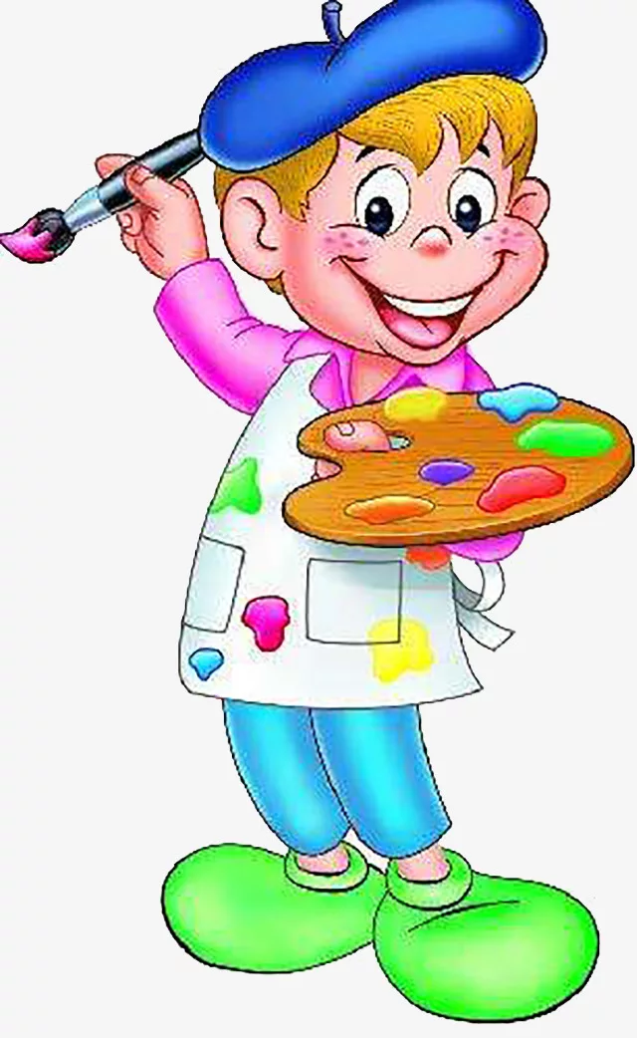
ху-дож-ник

Slide 5

хлеб

Slide 6
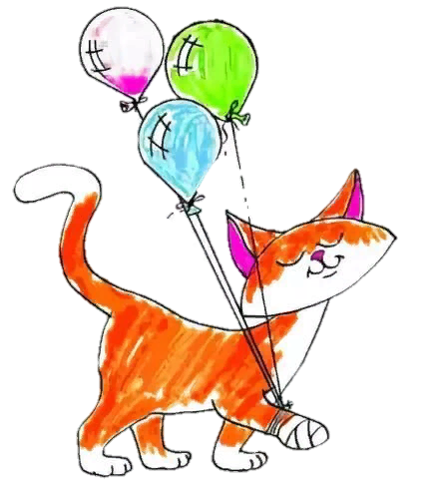


Slide 7
Рсхлебтигнхомякшпетухабу

Slide 8
Рсхлебтигнхомякшпетухабу

Slide 9
1.Хитрая лиса вышла охотиться.
2.Наступила холодная снежная зима.
3.Холодно лисоньке на морозе.

Slide 10
1.Наступила холодная снежная зима.
2.Хитрая лиса вышла охотиться.
3.Холодно лисоньке на морозе.

Slide 11


